Slide 1
স্বাগতম
আসসালামু আলাইকুম ওয়ারাহমাতুল্লাহ

Slide 2
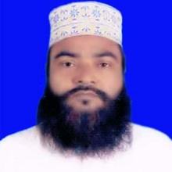
শিক্ষক পরিচিতি
আ,ও,ম ফারুক হোসাইন সুপার বড় দারোগা হাট স,উ,ই দাখিল মাদ্‌রাসা
সীতাকুন্ড,চট্টগ্রাম।
aomfaruk1177@gmail.com
মোবাইল নং- ০১৮১৮৪৩৩৪৮৬

Slide 3
পাঠ পরিচিতি
শ্রেণি- নবম
বিষয়- কুর আন মাজিদ ও তাজভীদ
সূরা- আলে ইমরান
রুকু- ১ম
আয়াত নং- 0৪

Slide 4
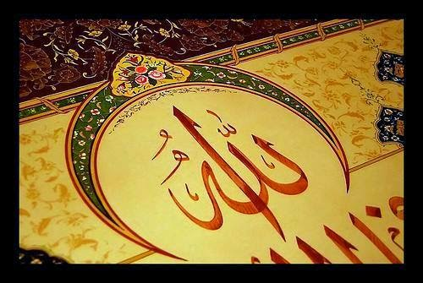
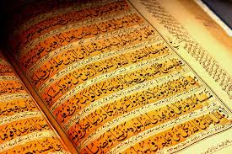

Slide 5
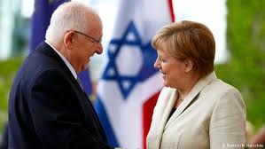
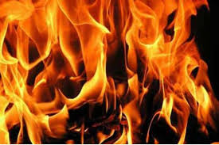

Slide 6
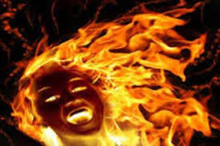

Slide 7
পাঠ ঘোষনা
“কাফেরদের পরিনাম”

Slide 8
শিখনফল
পাঠ শেষে শক্ষার্থীরা-
১। কাফেরদের সংজ্ঞা দিতে পারবে।
২। কাফেরদের শেষ পরিনতি কি হবে তা বলতে পারবে।
৩। জাহান্নামের শাস্তির বর্ণনা দিতে পারবে।

Slide 9
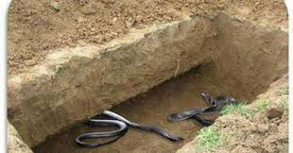
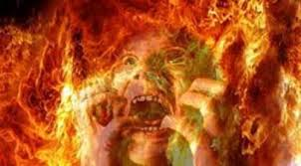
কাফের ও পাপিদের শাস্তির নমুনা

Slide 11
দলীয় কাজ
কাফেরদের শেষ ঠিকানা কোথায় এবং কেন?

Slide 12
মূল্যায়ন
১। কাফেররা কি আল্লাহকে বিশ্বাস করে?
২। কাফেরদের শেষ আবাস স্থল কি?
৩। আল্লাহ তায়ালা কাদের কাছ থেকে প্রতিশোধ গ্রহন করবেন?

Slide 13
বাড়ীর কাজ
প্রশ্নঃ কাফের ও মোমেনের মধ্যে প্রার্থক্য কি? আল্লাহ তাদের মধ্যে কি ফায়সালা করবেন?

Slide 14
সবাই কে ধন্যবাদ

